Slide 1




Департамент труда и занятости
Ханты-Мансийского автономного округа – Югры
МЕРЫ ПОДДЕРЖКИ ГРАЖДАН
не имеющих основного общего образования, зарегистрированных в органах службы занятости автономного округа в качестве ищущих работу (безработных)
ПРАВОВАЯ ИНФОРМАЦИЯ
Федеральный закон от 29 декабря 2012 года № 273-ФЗ «Об образовании в Российской Федерации»
Порядок приема на обучение по образовательным программам начального общего, основного общего и среднего общего образования, утвержденного приказом Министерства просвещения Российской Федерации от 2 сентября 2020 года № 458
УСЛОВИЯ
Зачисление на обучение по основным общеобразовательным программам осуществляется по личному заявлению родителя (законного представителя) ребенка или поступающего
Прием в общеобразовательную организацию осуществляется в течение всего учебного года.
В приеме в государственную или муниципальную образовательную организацию может быть отказано только по причине отсутствия в ней свободных мест
ДОКУМЕНТЫ
Заявление и документы для приема на обучение могут быть поданы:
в электронной форме посредством федеральной государственной информационной системы «Единый портал государственных и муниципальных услуг (функций)»;
через операторов почтовой связи общего пользования заказным письмом с уведомлением о вручении.

Slide 2


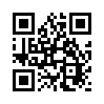
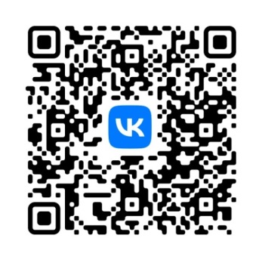
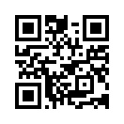

ИНАЯ ИНФОРМАЦИЯ
В случае отсутствия мест в государственной или муниципальной образовательной организации родители (законные представители) поступающего или поступающий для решения вопроса о его устройстве в другую общеобразовательную организацию обращаются непосредственно в орган исполнительной власти субъекта Российской Федерации, осуществляющий государственное управление в сфере образования, или орган местного самоуправления, осуществляющий управление в сфере образования.
Образование может быть получено вне организаций, осуществляющих образовательную деятельность в форме семейного образования и самообразования с правом последующего прохождения промежуточной и государственной итоговой аттестации в организациях, осуществляющих образовательную деятельность.
При выборе обучения в форме семейного образования и самообразования родители (законные представители) поступающего или поступающий обращаются с заявлением непосредственно в орган местного самоуправления, осуществляющий управление в сфере образования.
СДАЧА ГОСУДАРСТВЕННОЙ ИТОГОВОЙ АТТЕСТАЦИИ
Для сдачи государственной итоговой аттестации (ОГЭ показывает уровень знаний по школьным предметам за 9 класс, а ЕГЭ - за 11 класс) и получения аттестата допускается обучающийся, не имеющий академической задолженности и в полном объеме выполнивший учебный план или индивидуальный учебный план.
Чтобы пройти итоговую аттестацию необходимо подать в выбранную школу заявление или можно прикрепиться к частной школе, у которой есть лицензия на проведение государственной итоговой аттестации.
Вы можете нас найти
Telegram
мессенджер
ВКонтакте
социальная сеть
Одноклассники
социальная сеть

